Slide 1
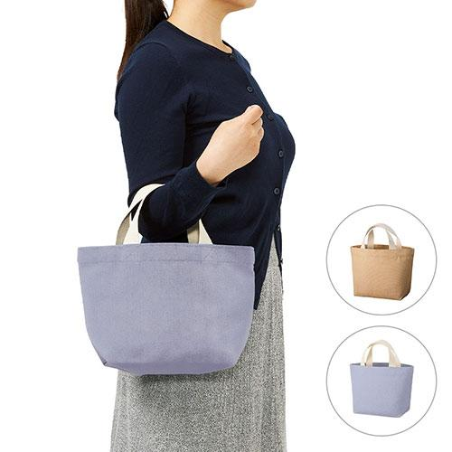
【提案書】
シャンブリックキャンバストート(S)
10オンスの厚手なシャンブリックキャンバスを使った、耐久性にも優れたSサイズのトートバッグです。2色のカラーバリエーションから選択可能。オリジナル名入れも格安で承ります。
特徴
納期
納期スペース
仕様
カラー展開 : 全2色
素材 : ポリエステル、コットン
サイズ : 本体／約W320×H200×D120mm 持ち手／約W30×H290mm
容量 : 約4L
お見積
お見積りスペース

